Slide 1
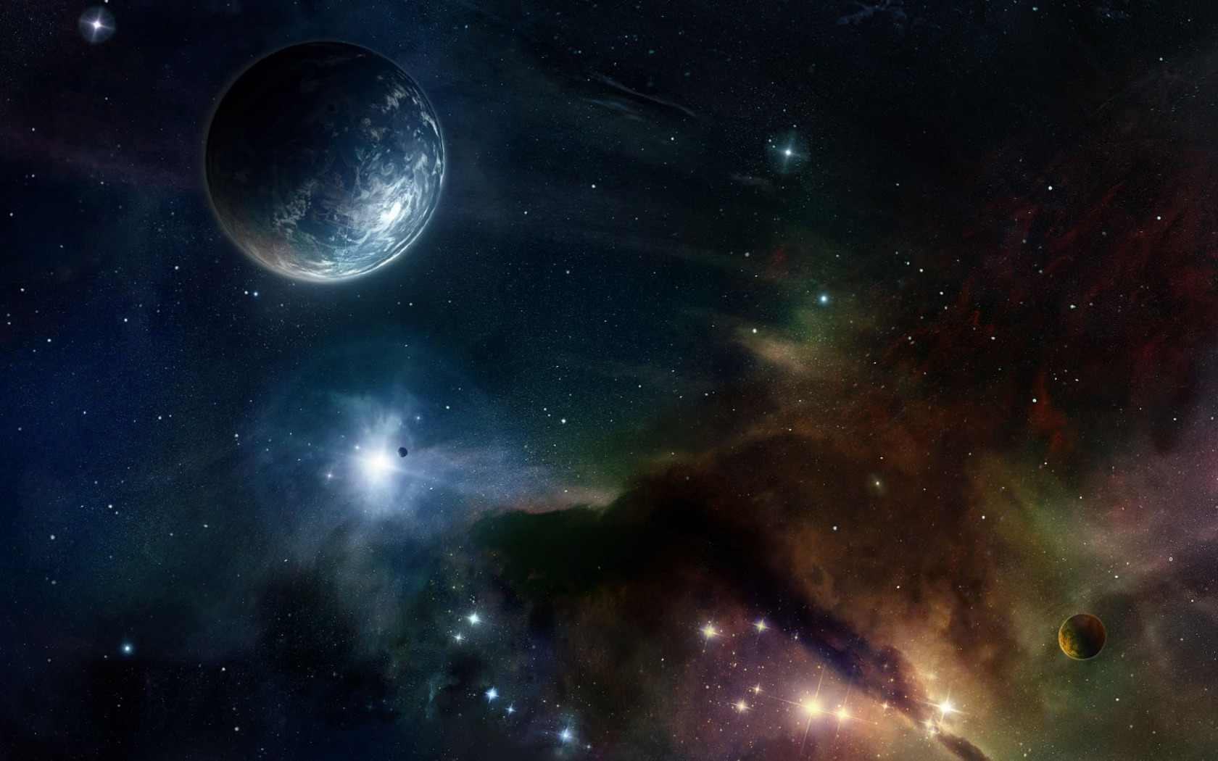
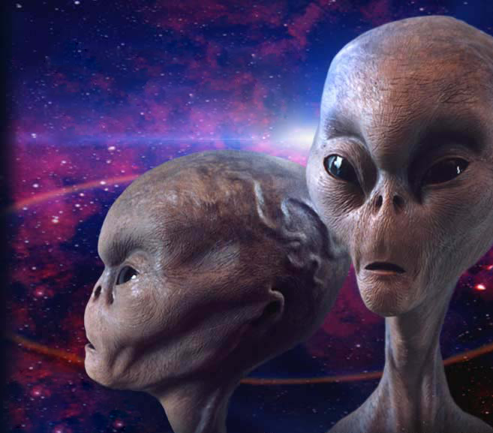

Загадочное число П
Выполнил:Кирдяк В.С Группа 2Б15
Преподаватель:Тарбокова Т.В.

Slide 2
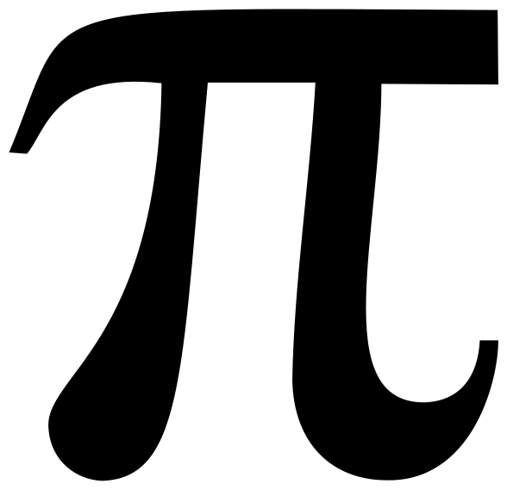
Пи, несомненно, одна из наиболее универсальных
и фундаментальных констант, известных Человечеству.
В силу своей универсальности Пи используется
в вычислениях для микро- и для и макро-космоса и
входит как и в формулы,
описывающие движение комет,
астероидов, космических кораблей и других небесных тел
в астрономии, так и в формулы для вычислений
электронных орбит в квантовой физике и квантовой химии.

Slide 3
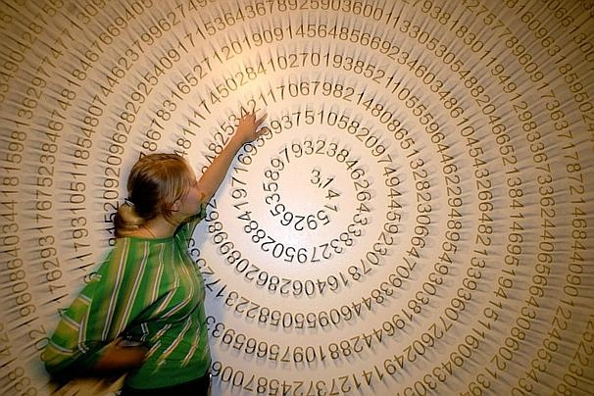
Вопрос о вычислении отношения длины окружности к своему
диаметру, т.е. числа π, занимал лучшие умы человечества
на протяжении тысячелетий.
Откуда такое название у числа?
π –первая буква в греческом слове «периферия»-круг.
Доказано, что это число не может быть точно выражено ни
целым числом,
ни обыкновенной дробью,
ни конечной десятичной дробью,
т.е. это иррациональное число.

Slide 4
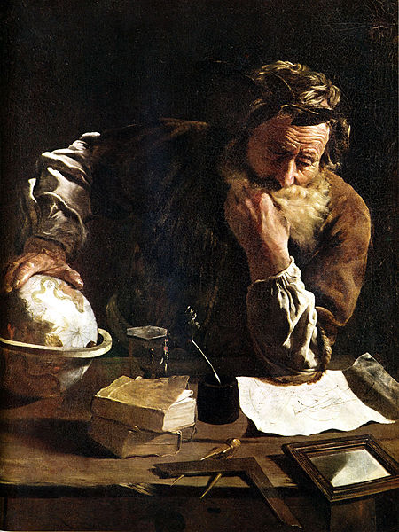
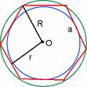
Первое вычисление π было предпринято
величайшим учёным древности Архимедом.
Архимед, рассматривая вписанные в круг и описанные около
него многоугольники, вывел для π приближённое значение
π ≈ 22 /7

Slide 5
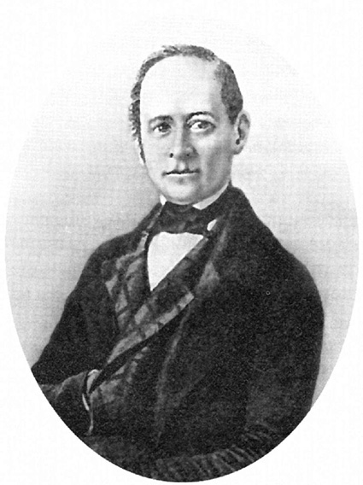
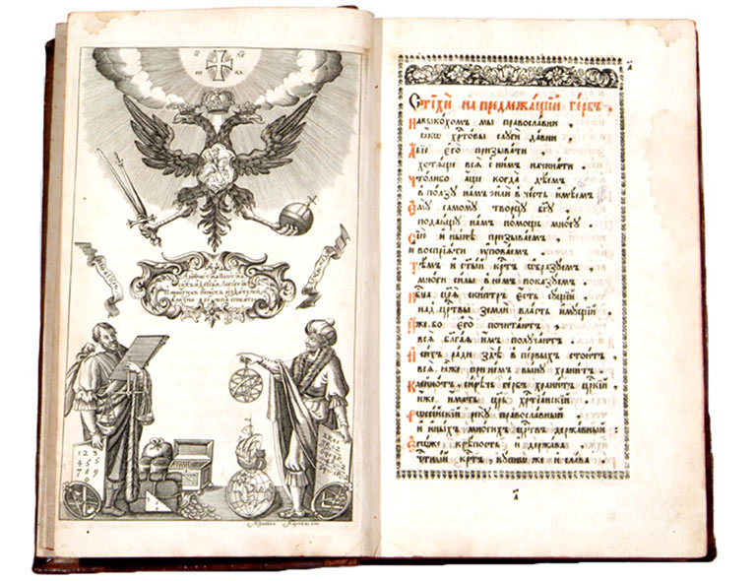
В учебнике Магницкого для закрепления в памяти этого выражения приведена рифмованная шутка:
Двадцать две совы скучали
На больших сухих суках.
Двадцать две совы мечтали
О семи больших мышах,
О мышах довольно юрких,
В аккуратных серых шкурках.
Слюнки капали с усов
У огромных серых сов.

Slide 6
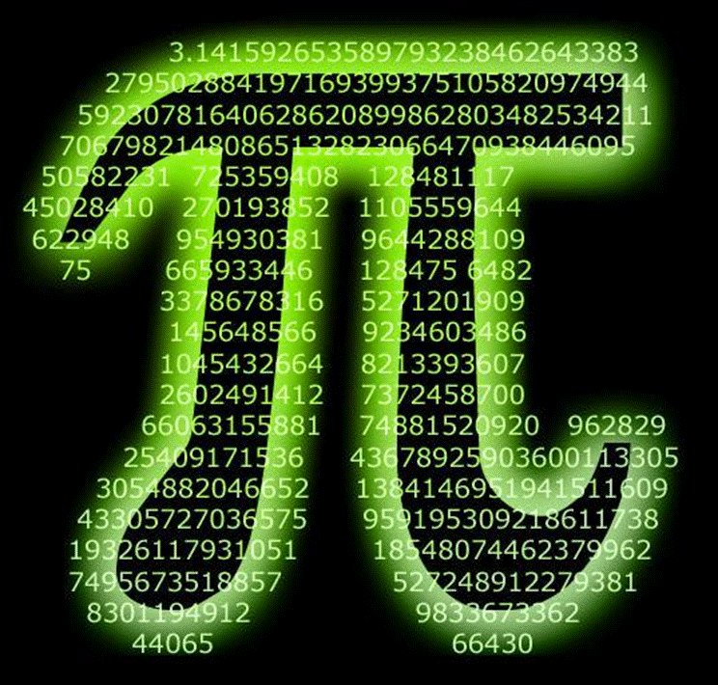
Радует глаз изящное сооружение 5 века до н.э.
Первые три числа последовательности 1,1,3,3,5,5 формируют
знаменатель, три последних- числитель
(точность до седьмого десятичного знака)
Π ≈ 355 /113
(Цю-Шунь-Ши)

Slide 7
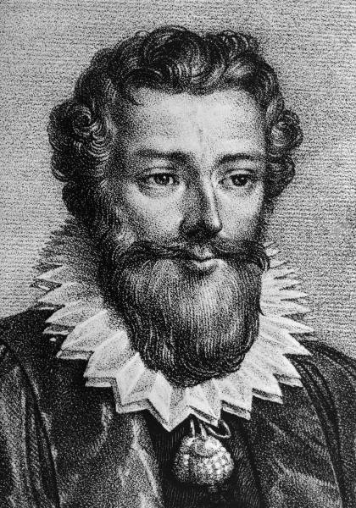
В 1424г ал-Каши нашёл для π значение,
далеко превосходящее по точности все
ранее известные.
Рассмотрев вписанный и описанный многоугольники с
800335168 сторонами он получил
π ≈ 3,14159265535897932
-тут 16(!) верных знака.

Slide 8
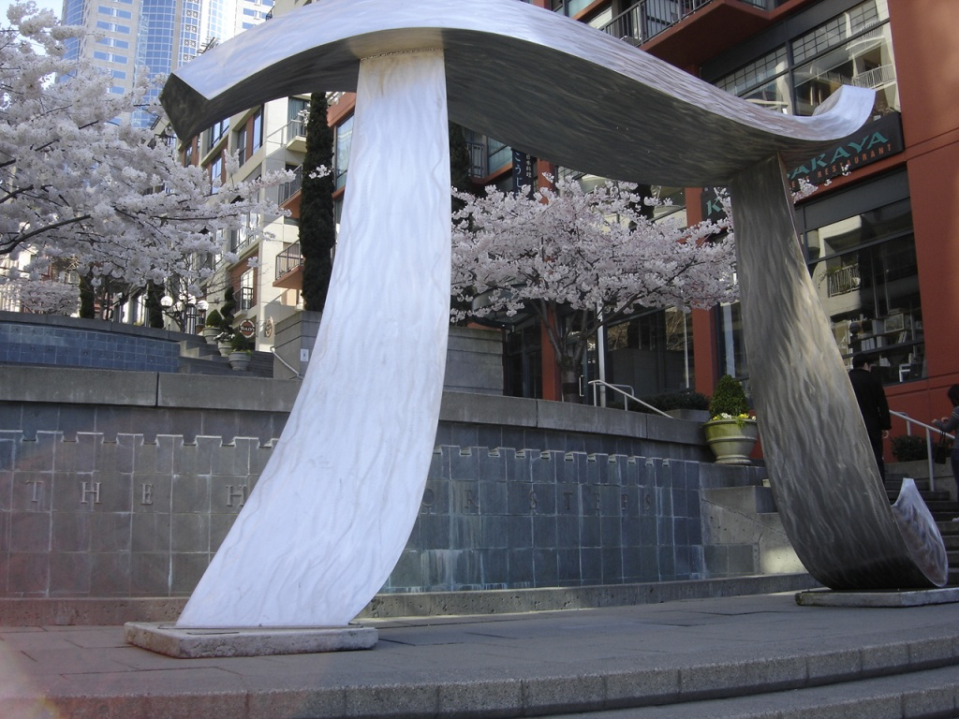
Большое терпение и выдержку обнаружил голландский
вычислитель Лудольф ван-Цейлен (1540-1610),
который применяя метод Архимеда,
дошёл до многоугольников с 60 * 20²⁹ сторонами,
получив 35 верных десятичных знаков для π.
Вычисления заняли всю его жизнь .
Согласно завещанию Лудольфа,
на его надгробии было высечено
найденное им значение π.

Slide 9
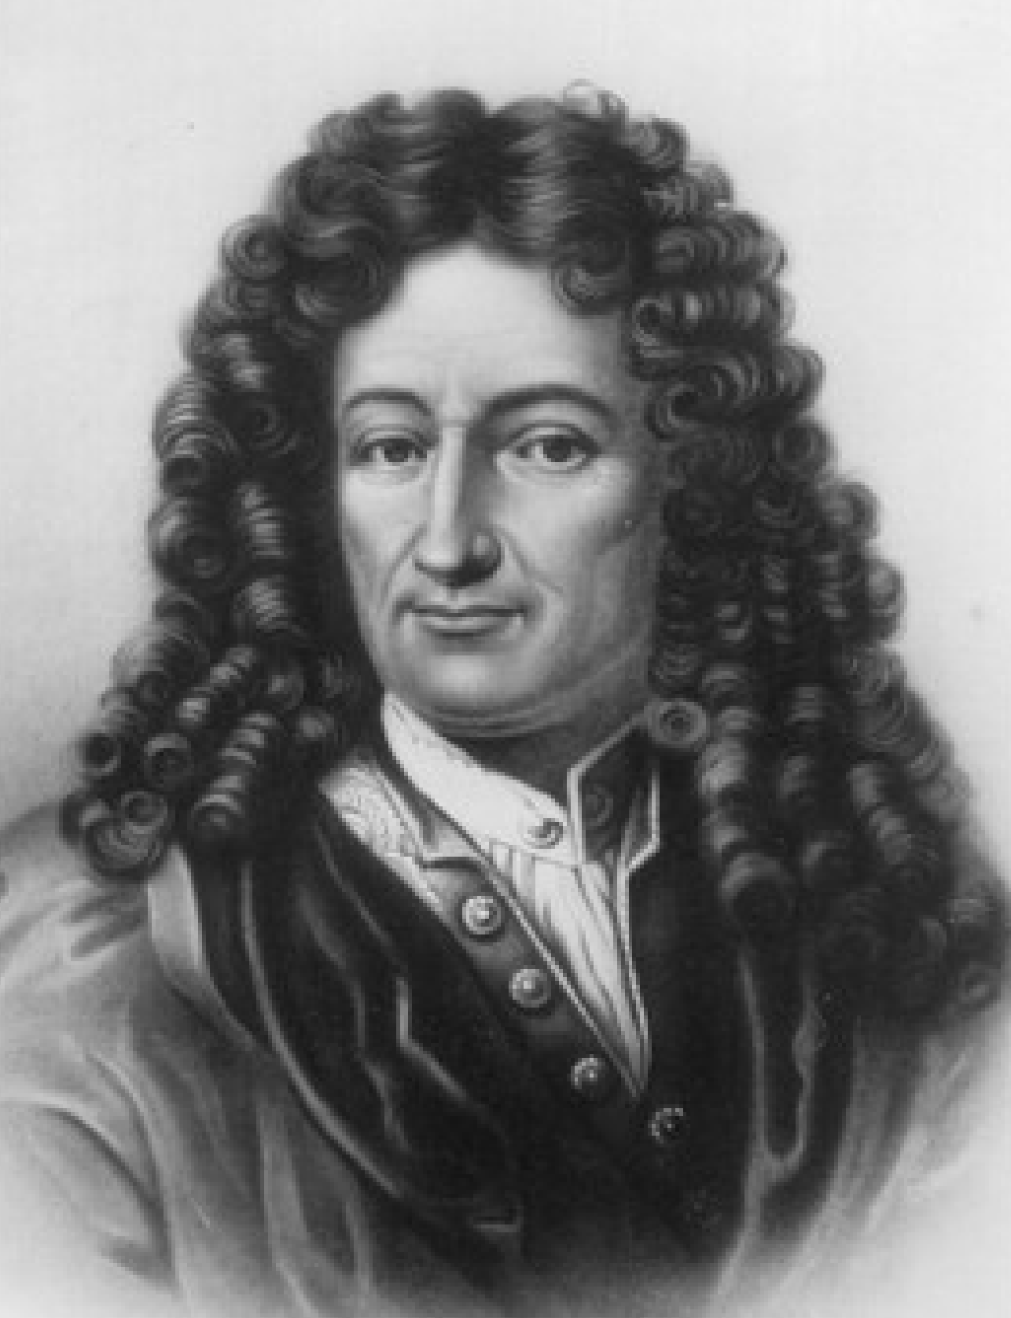
Начиная с конца 17 века для вычисления π применяются более эффективные методы высшей математики.
Например, к числу "пи" можно прийти, отыскивая пределы
некоторых рядов. Так, Г.Лейбниц (1646-1716) получил в 1674 г. ряд
1-1/3+1/5-1/7+1/9-1/11+... =p/4,
который дал возможность вычислить π более коротким путём,нежели Архимед.
Всё же указанный ряд сходится очень медленно и поэтому
требует довольно продолжительных расчётов.

Slide 10
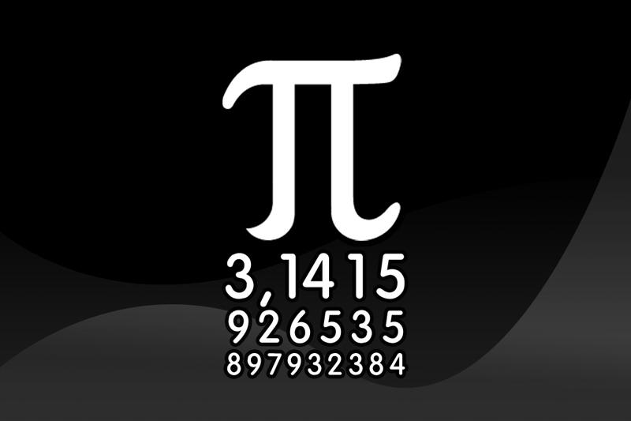
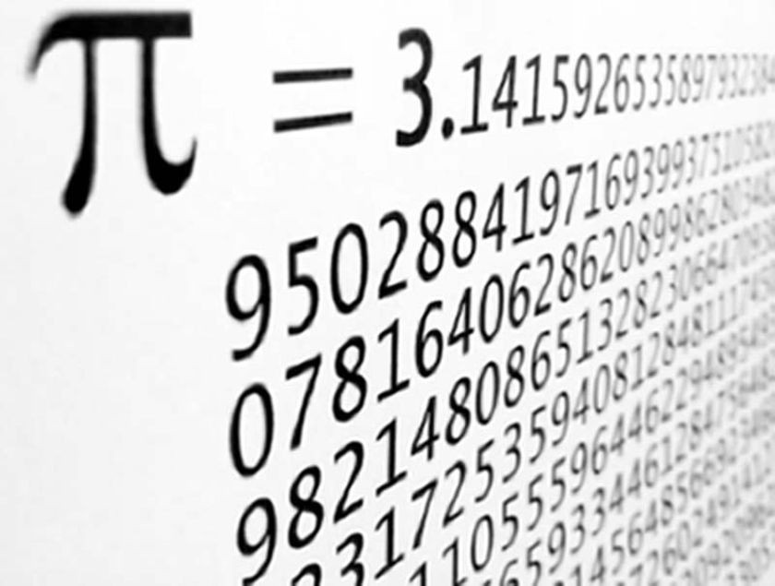
Леонард Эйлер вычислил π с точностью до 153 десятичных знаков.
Англичанин В. Шенкс в 1873 году определил π с точностью до 707 десятичных знаков.

Slide 11
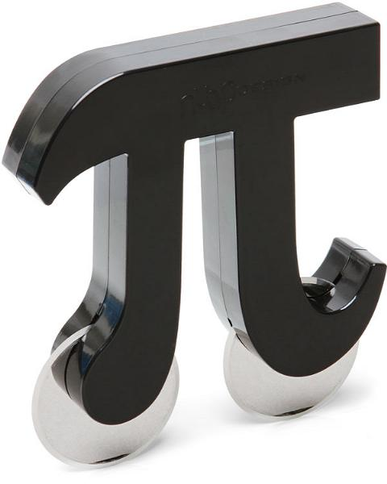
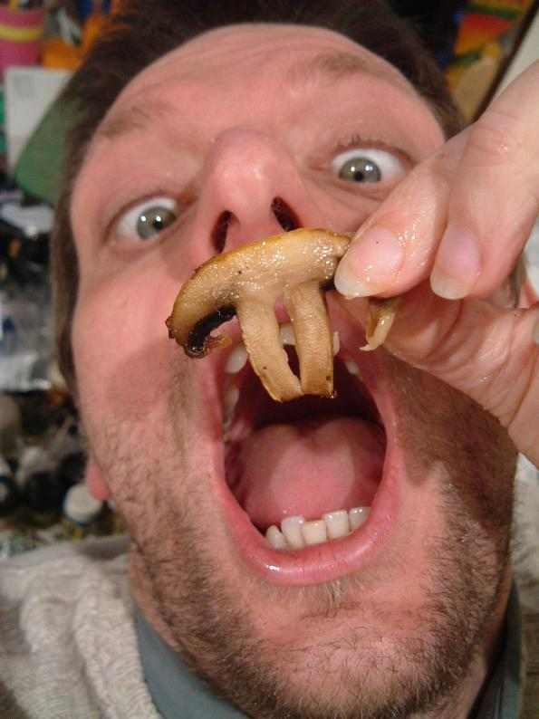
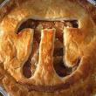
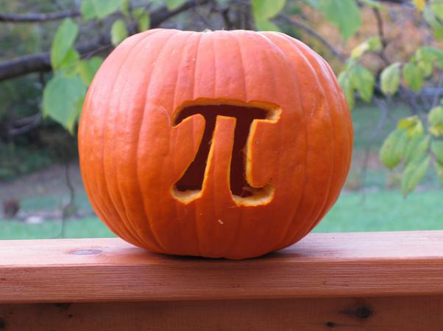
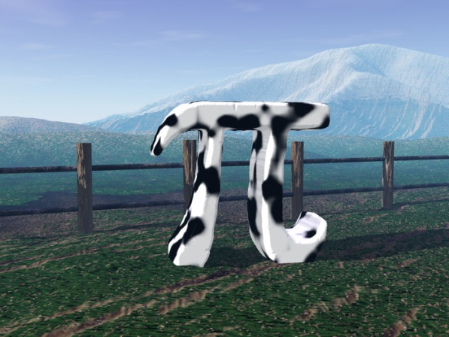
14 марта – международный день числа
В этот день весь мир ест ПИроги и ПИроженые,
Играет на ПИанино и в ПИн-понг.
Праздник начинается ровно в 1: 59 ночи.

Slide 12
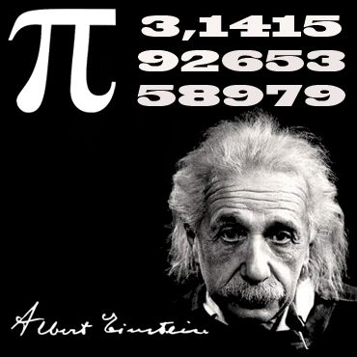
Спасибо за внимание!

